Slide 1










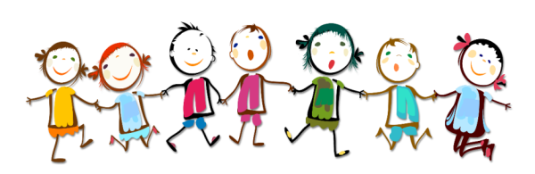
NHIỆT LIỆT CHÀO MỪNG CÁC THẦY, CÔ GIÁO
ĐẾN VỚI TIẾT HỌC CỦA LỚP 4A
MÔN: LỊCH SỬ VÀ ĐỊA LÍ
Giáo viên: Nguyễn Thị Thuận
Trường: TH&THCS Quang Hưng

Slide 2
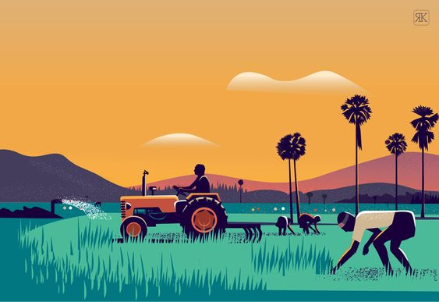


Slide 3


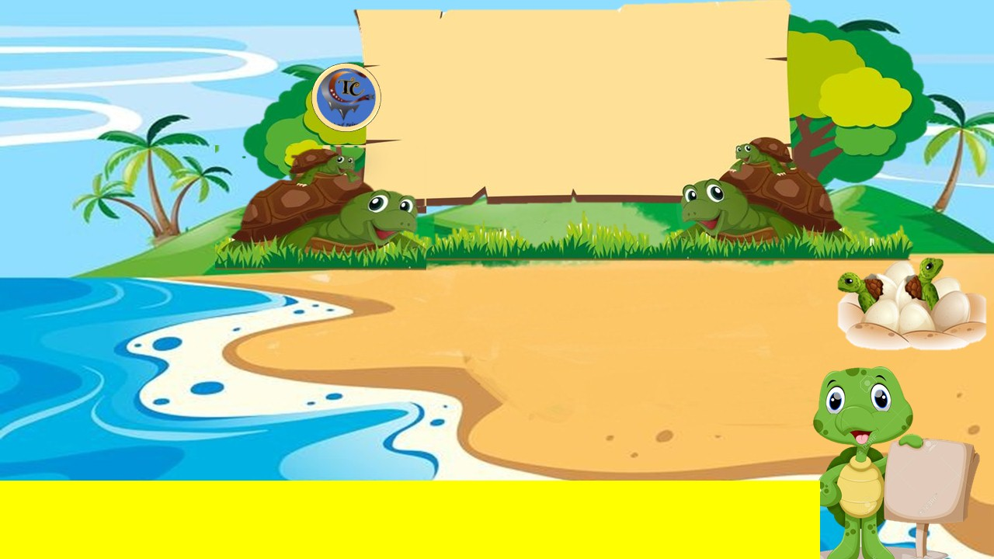

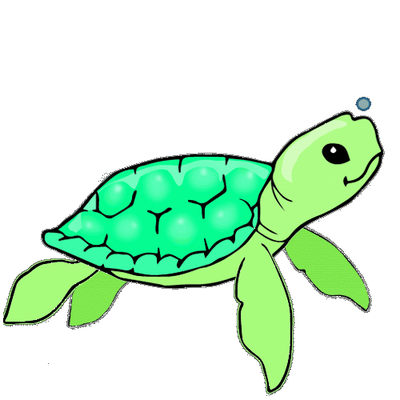
GIẢI CỨU RÙA BIỂN
GO
HÃY BẢO VỆ ĐỘNG VẬT HOANG DÃ

Slide 4




Môi tường thiên nhiên vùng Nam Bộ thuận lợi cho sinh hoạt và sản xuất?
Thủ công nghiệp
Nông nghiệp
Công nghiệp
Du lịch
Notes:
GV CLICK CHUỘT VÀO KHUNG ĐÁP ÁN → XUẤT HIỆN KẾT QUẢ ĐÚNG/SAI

Slide 5
Vùng Nam Bộ có nhiệt độ cao, trung bình…?
Dưới 27 độ C
Trên 30 độ C
Trên 27 độ C
Trên 15 độ C
Notes:
GV CLICK CHUỘT VÀO KHUNG ĐÁP ÁN → XUẤT HIỆN KẾT QUẢ ĐÚNG/SAI

Slide 6
Đất ở vùng Nam Bộ thích hợp để trồng các loại cây công nghiệp nào?
Cao su, hồ tiêu, điều,…

Slide 7
Giải cứu thành công

Slide 8
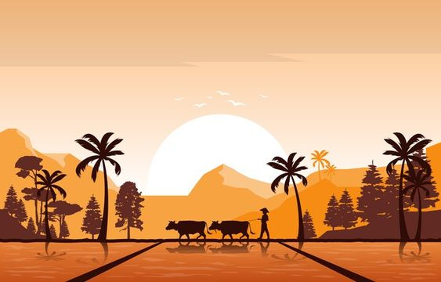


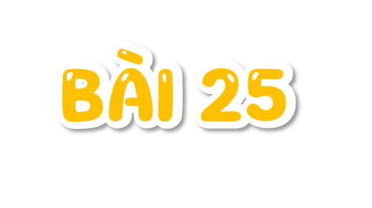

Thứ … ngày … tháng … năm ...

Slide 9


- Kể tên được một số dân tộc ở vùng Nam Bộ
- Xác định được trên bản đồ hoặc lược đồ vùng Nam Bộ sự phân bố một số ngành nông nghiệp, cây trồng, vật nuôi.

Slide 10


Slide 11


Hoạt động 1: Tìm hiểu về dân cư

Slide 12
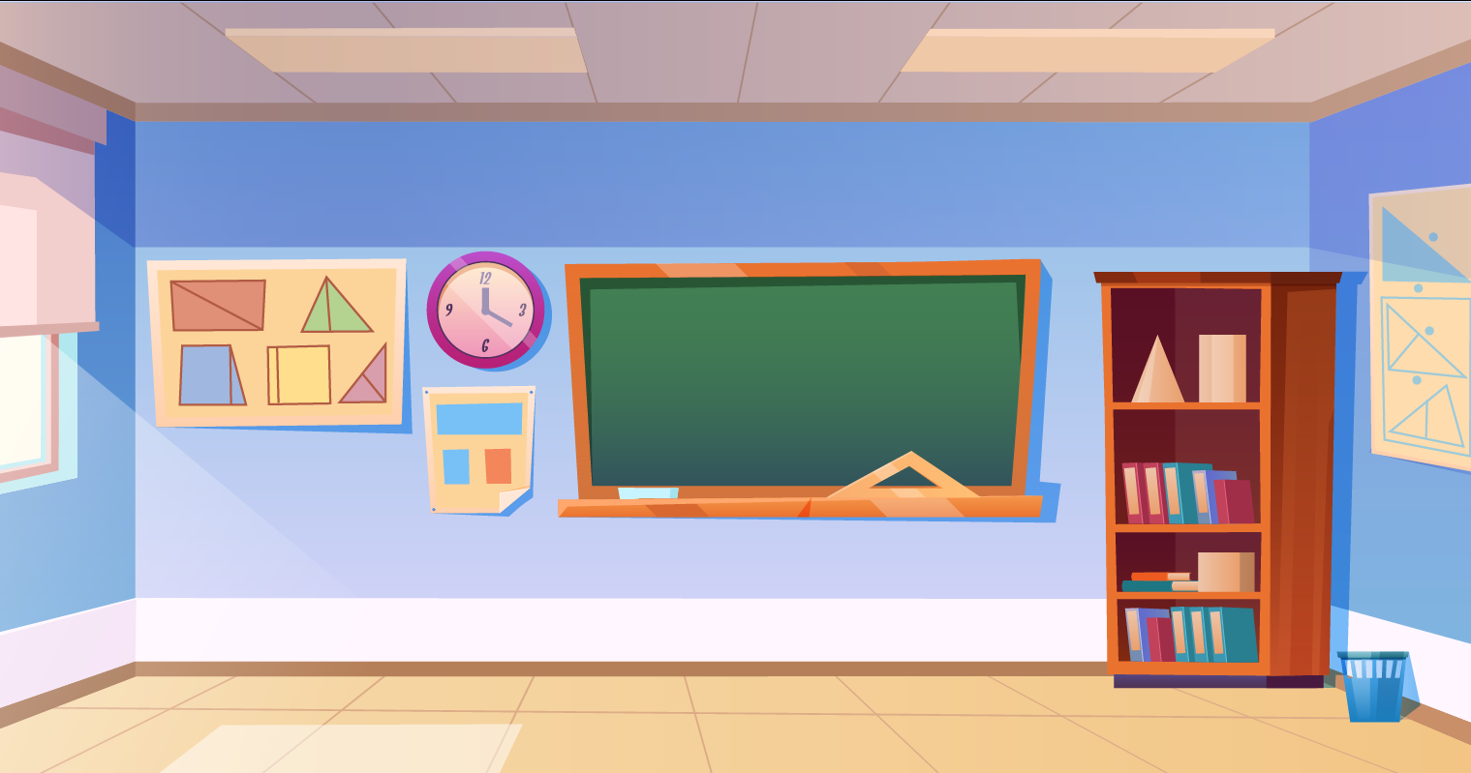


Đọc thông tin, em hãy kể tên một số dân tộc ở vùng Nam Bộ.

Slide 13
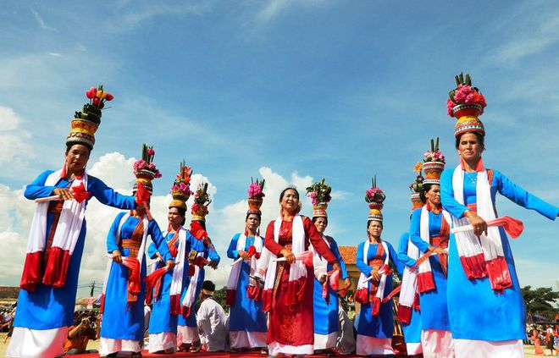
Người Chăm ở Nam Bộ

Slide 14
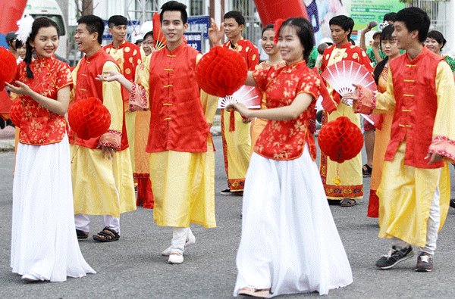
Người Hoa

Slide 15
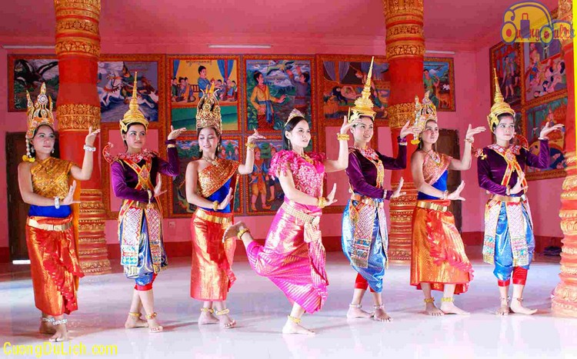
Người Khơ Me

Slide 16
Nam Bộ là vùng đông dân, vùng có số dân là hơn 35 triệu người (năm 2020)
Một số dân tộc ở Nam Bộ chủ yếu là: Kinh, Khơ me, Hoa, Chăm,..

Slide 17
Hoạt động 2: Tìm hiểu về một số hoạt động sản xuất ở vùng Nam Bộ

Slide 18
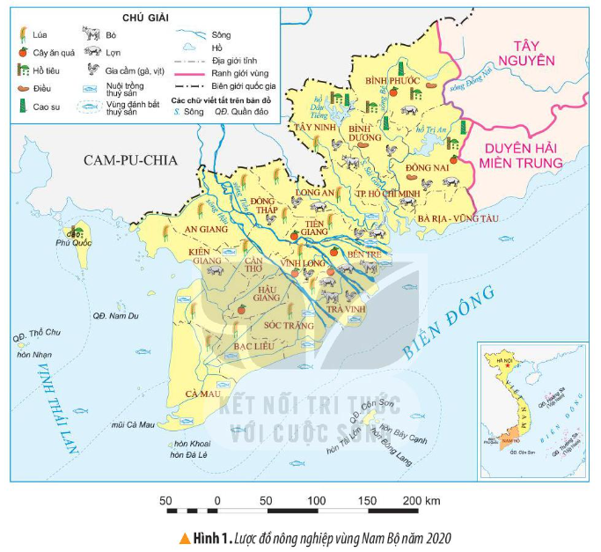
a) Nông nghiệp
Đọc thông tin và quan sát hình 1, em hãy kể tên và chỉ trên lược đồ một số cây trồng, vật nuôi chính ở vùng Nam Bộ.

Slide 19
Một số cây trồng chính ở vùng Nam Bộ.
Lúa
Cây ăn quả (sầu riêng, xoài,..)
Cây công nghiệp (cao su, hồ tiêu,..)

Slide 20
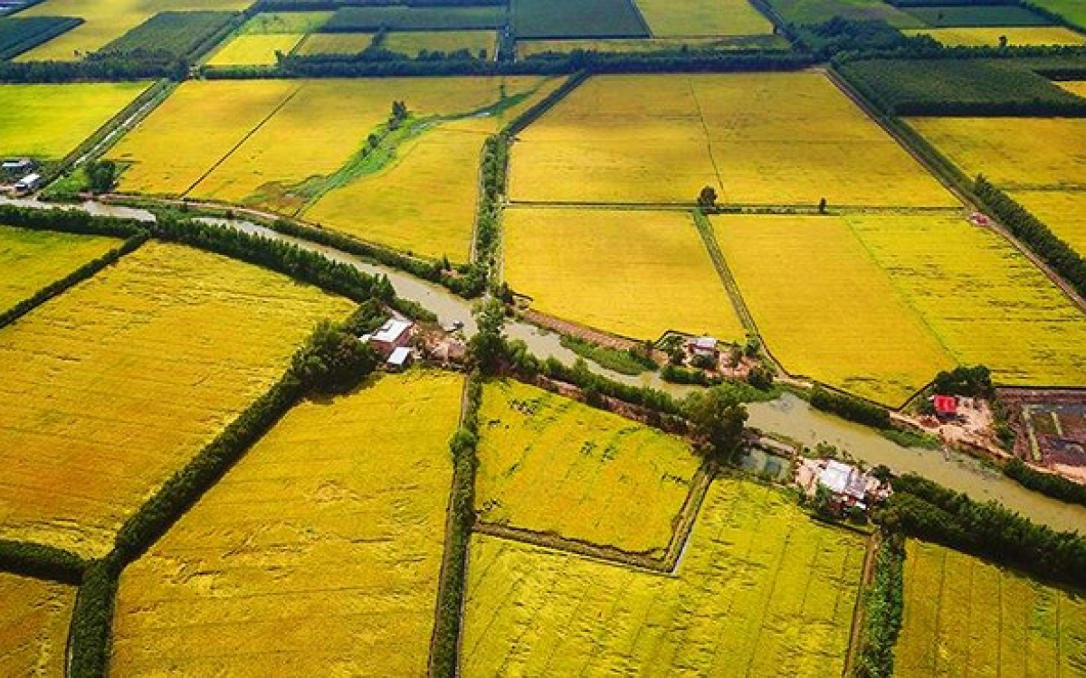
Đồng lúa ở Nam Bộ

Slide 21
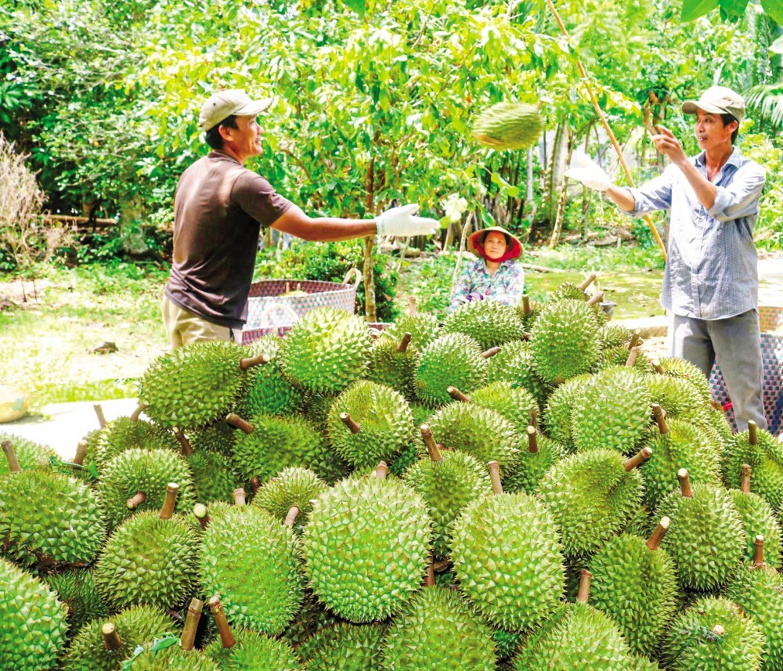
Vườn sầu riêng

Slide 22
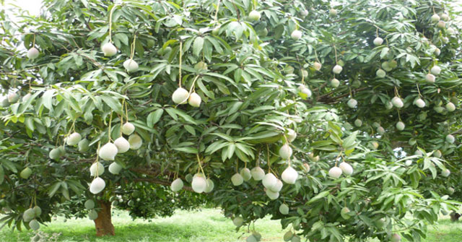
Vườn xoài

Slide 23
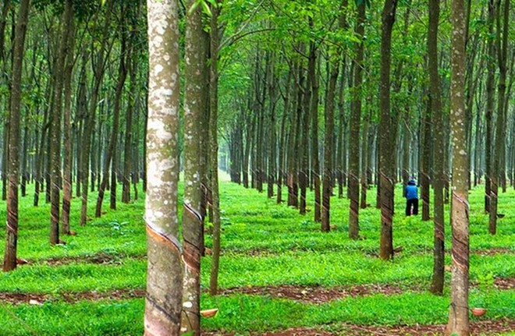
Vườn cao su

Slide 24
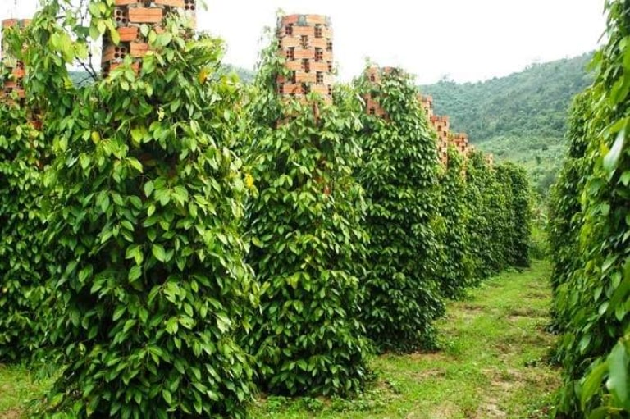
Vườn hồ tiêu

Slide 25
Một số vật nuôi chính ở vùng Nam Bộ.
Lợn
Gà
Vịt

Slide 26
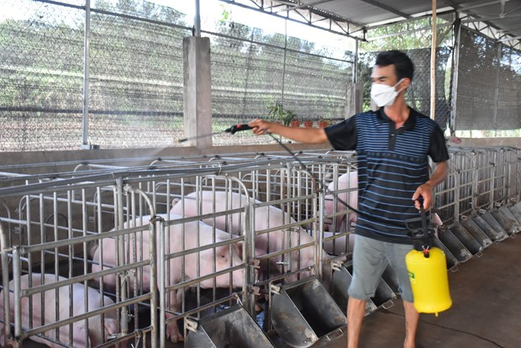
Trang trại lợn

Slide 27
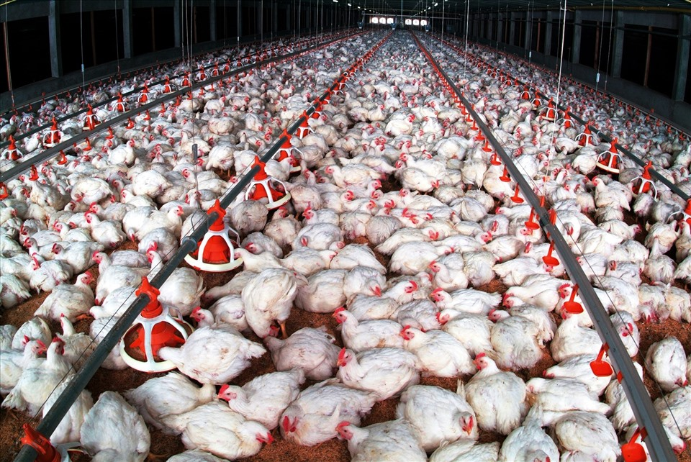
Trang trại gà

Slide 28
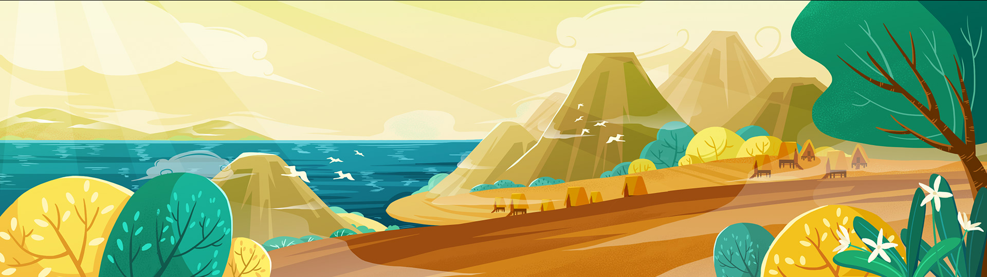


Slide 29

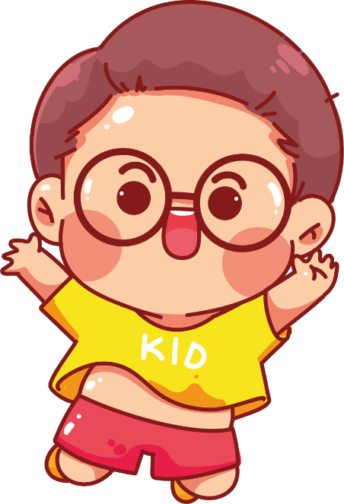


Sưu tầm Nam Bộ và hình ảnh về một dân tộc hoặc một hoạt động sản xuất ở vùng chia sẻ với các bạn.

Slide 30
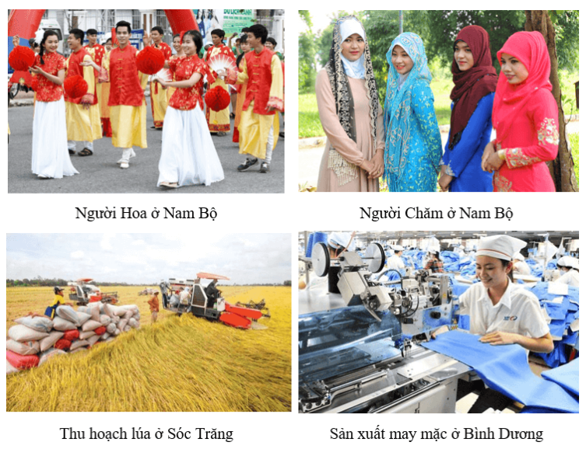

Slide 31
LỜI CẢM ƠN
Chân thành cảm ơn quý thầy cô đã sử dụng tài liệu. Mong quý thầy cô sử dụng tài liệu nội bộ và không chia sẻ đi các trang mạng xã hội nhé!
Mong rằng tài liệu này sẽ giúp quý thầy cô gặt hái được nhiều thành công trong sự nghiệp trồng người.
Lớp 5 tới em có tiếp tục soạn Kết nối tri thức và Cánh diều. Rất mong được đồng hành cùng quý thầy cô tới hết năm lớp 5.
Trong quá trình soạn bài có lỗi nào mong quý thầy cô phản hồi lại Zalo hoặc FB giúp em.
Zalo của em: 0972.115.126 (Hương Thảo)
Facebook: https://www.facebook.com/huongthaoGADT

Slide 32


